Slide 1
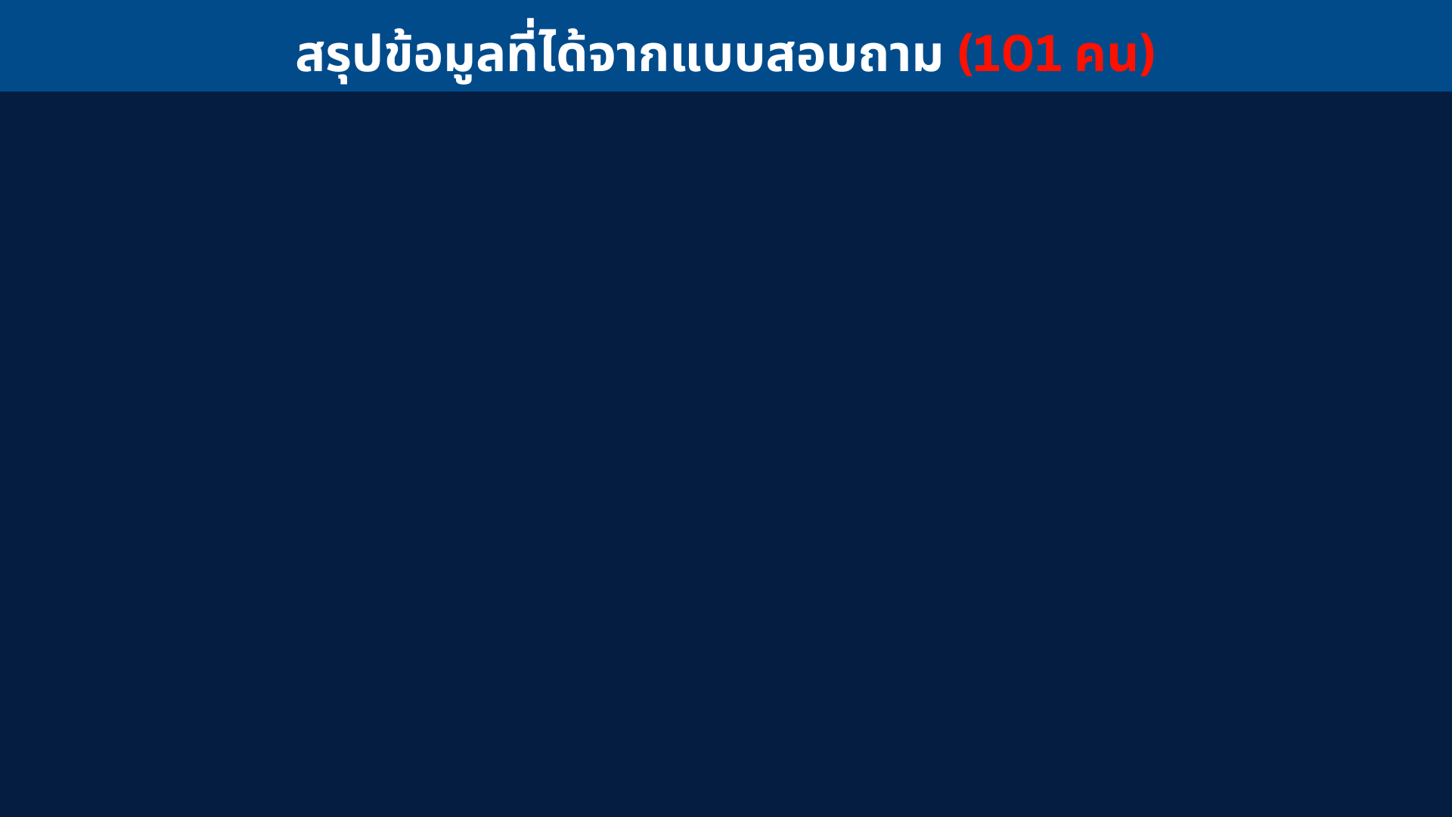
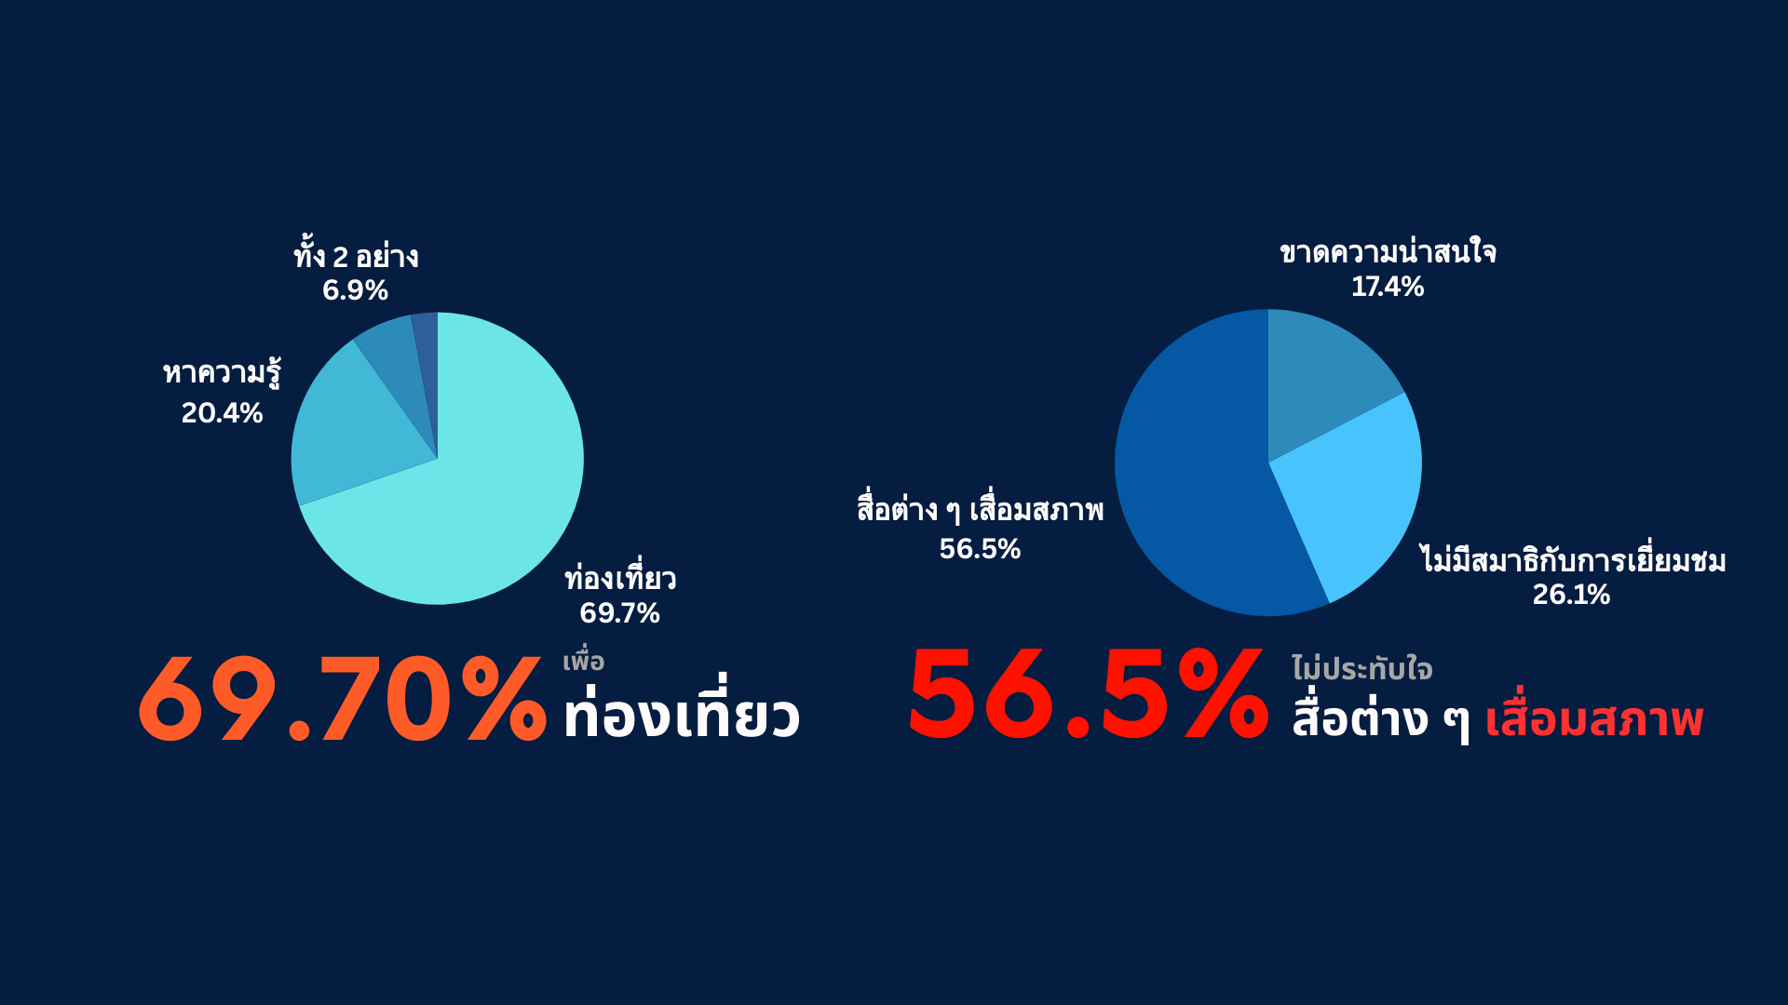
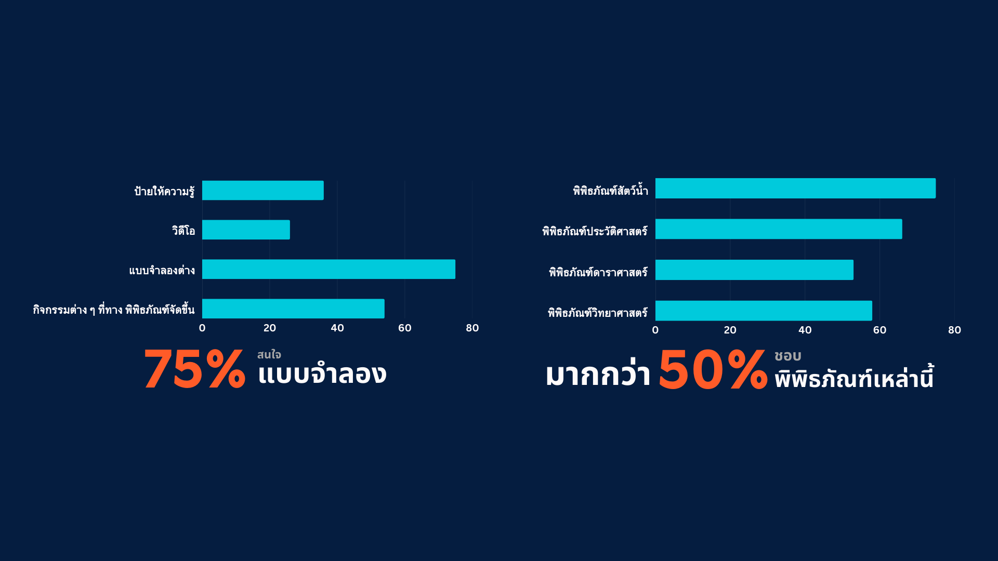
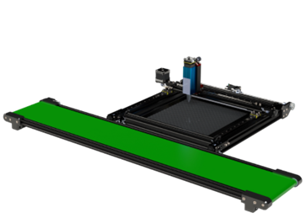
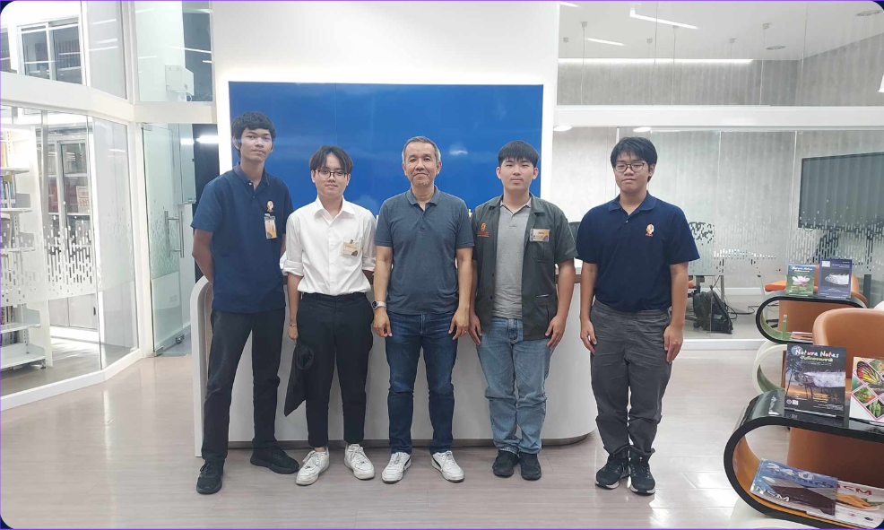
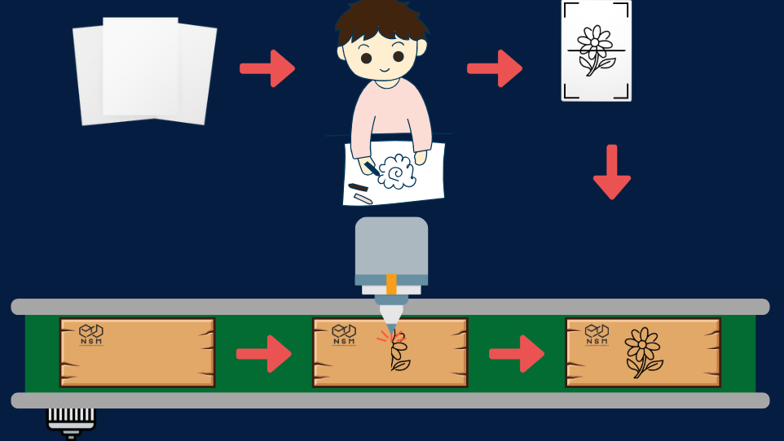
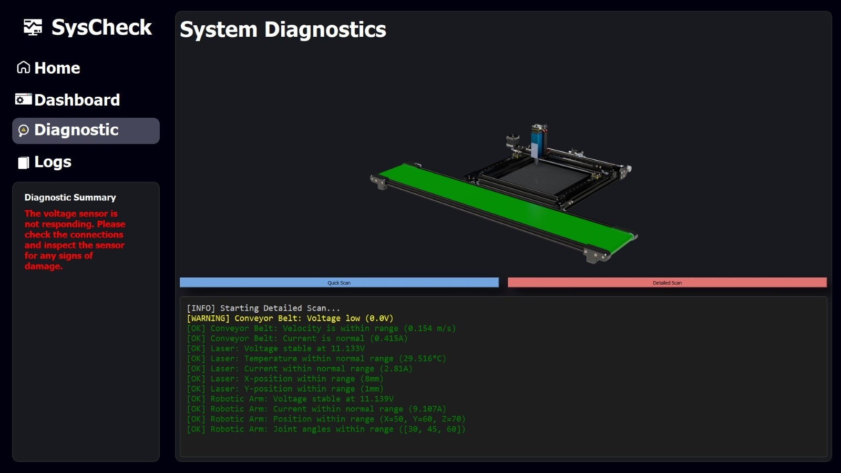
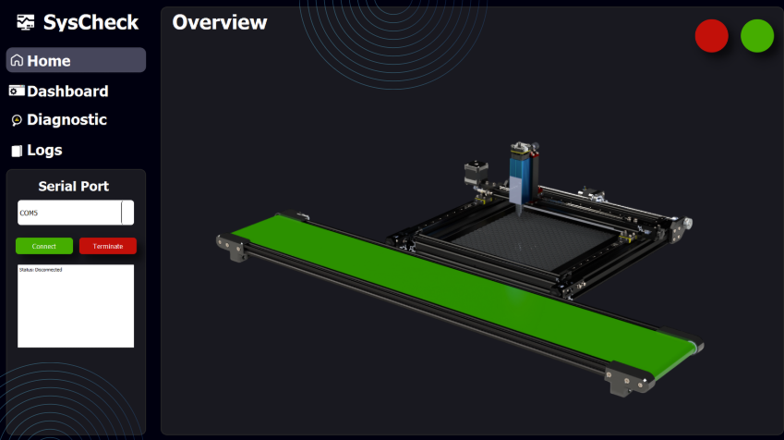
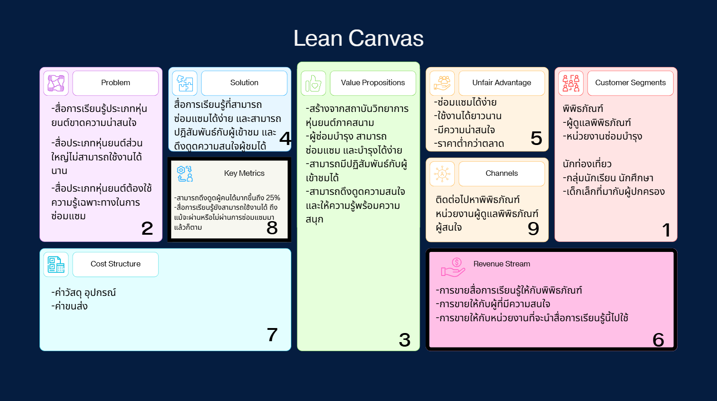
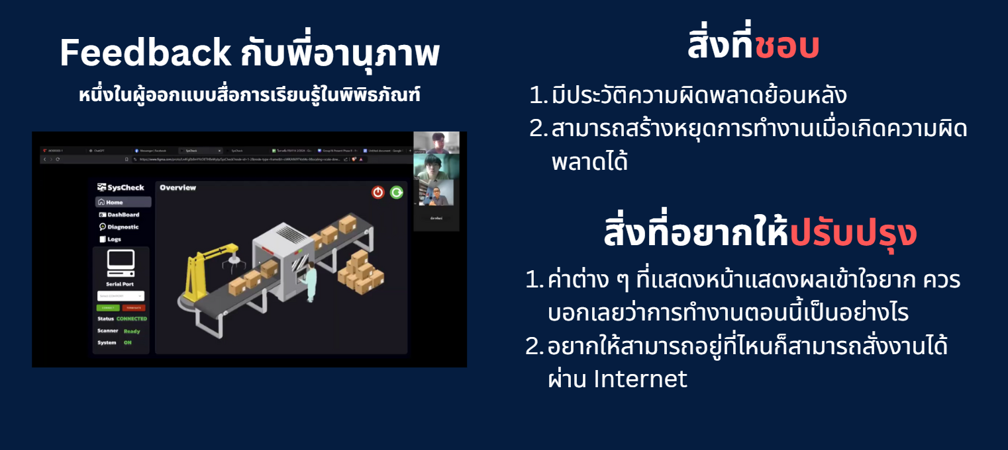
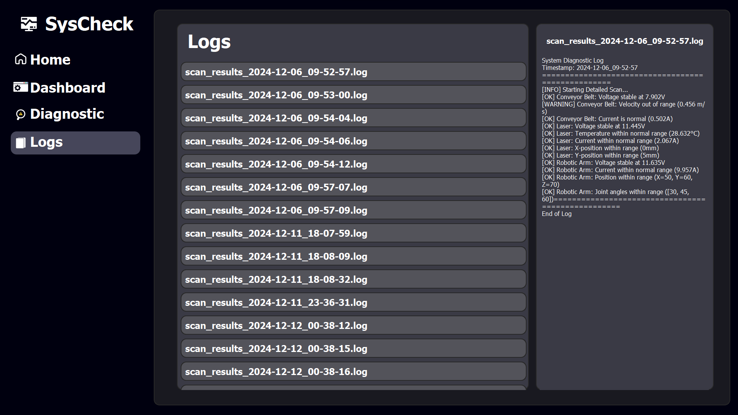
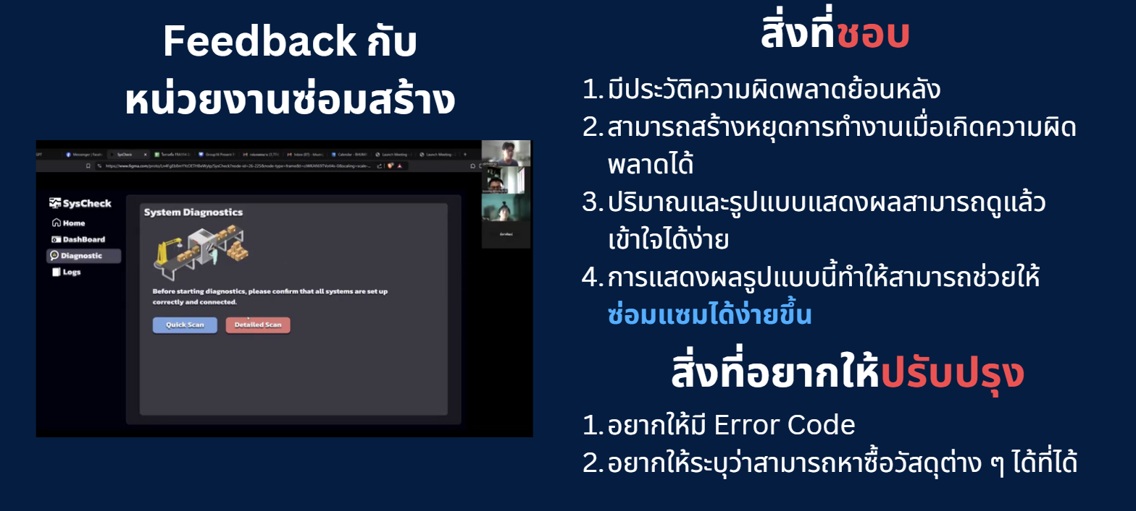
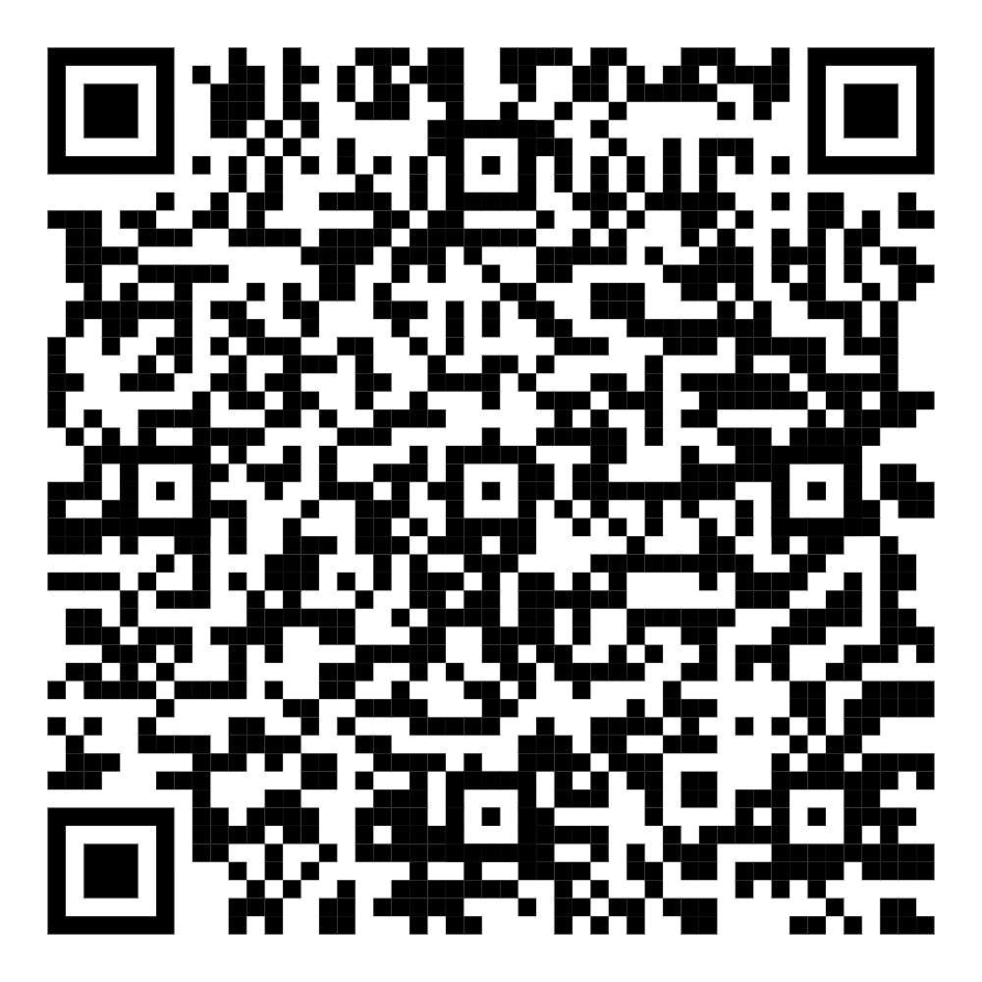
สื่อการเรียนรู้ระบบจำลองอุตสาหกรรม
พร้อมระบบตรวจสอบความเสียหาย
Introduction
จากการที่คณะผู้จัดทำเคยมีประสบการณ์ไม่ประทับใจกับพิพิธภัณฑ์เนื่องจากว่าสื่อการเรียนรู้ต่างในพิพิธภัณฑ์นั้นมีการเสื่อมสภาพและไม่สามารถใช้งานหรือมีปฎิสัมพันธ์กับสิ่งนั้นได้ ทางคณะผู้จัดทำจึงได้มีความสงสัยว่ามีบุคคลอื่นประสบปัญหาเดียวกันหรือไม่จึงได้ทำ Google form ที่มีชื่อว่า “แบบสอบถามเกี่ยวกับพฤติกรรมและความคิดเห็นต่าง ๆ เมื่อมาเที่ยวพิพิธภัณฑ์” โดยมีผู้ตอบแบบสอบถามทั้งสิ้น 101 คน ซึ่งก็พบว่ามีมากถึง 56.5% ที่ไม่ประทับใจที่สื่อต่าง ๆ เสื่อมสภาพ และมีมากถึง 74.3% ที่สนใจแบบจำลอง เช่น แบบจำลองวิทยาศาสตร์ เป็นต้น อีกทั้งทางคณะผู้จัดทำยังได้มีโอกาสสัมภาษณ์กับหน่วยซ่อมสร้าง ซึ่งเป็นหน่วยงานที่ดูแลการซ่อมบำรุงของพิพิธภัณฑ์วิทยาศาสตร์แห่งชาติ อพวช. ซึ่งก็พบว่า คนในหน่วยงานซ่อมสร้างที่ดูแลทางด้านการซ่อมแซมนั้นมีประมาณ 10 คน แต่ว่าสื่อการเรียนรู้ที่ต้องทำดูแลนั้นมีมากกว่า 1,000 ชิ้นงานทำให้การซ่อมบำรุงนั้นเป็นไปได้ยาก โดยเฉพาะการซ่อมแซมสื่อการเรียนรู้ประเภทหุ่นยนต์นั้นเป็นได้ยากมาก เนื่องจากว่าต้องใช้ความรู้ที่เฉพาะทาง และอะไหล่ที่ใช้ในการซ่อมบำรุงนั้นเป็นชิ้นส่วนที่เฉพาะทาง ทำให้การจัดหาอะไหล่ต้องใช้เวลานานหรือไม่สามารถจัดหาซื้อได้ ทางคณะผู้จัดทำจึงได้สนใจปัญหานี้และนำมาสร้าง Solution ในลำดับถัดไป
Empathize
Impacts
หน่วยงานในการซ่อมแซมของทางพิพิธภัณฑ์สามารถทราบถึงจุดที่เสียหายได้อย่างรวดเร็ว และยังสามารถหาซื้ออะไหล่ หรืออุปกรณ์ที่จะนำมาซ่อมแซมได้โดยง่าย ส่งผลให้ให้ดึงดูดผู้ชมเข้ามาท่องเที่ยวที่พิพิธภัณฑ์ได้มาก
องค์การพิพิธภัณฑ์วิทยาศาสตร์แห่งชาติ
Experiment & Results
Hardware
Software
โดยกิจกรรมนี้จะเป็นกิจกรรมที่ผู้เข้าชมสามารถเข้าร่วมกิจกรรมนี้ก็จะได้พวงกุญแจไม้ที่มีการสลักข้อความของผู้เข้าชมที่ได้ทำการวาดไว้ซึ่งกิจกรรมนี้จะมีขั้นตอนการร่วมกิจกรรมทั้งหมด 4 ขั้นตอน ที่จะได้เล่นกิจกรรมนี้
ซึ่งเป็น Software สำหรับตรวจสอบสภาพการทำงานของสื่อการเรียนรู้โดยใช้ Sensor ที่ติดตั้งอยู่ทั่วสื่อ และมี Log สำหรับเก็บข้อมูลย้อนหลังของสื่อการเรียนรู้ที่ทำงานผิดพลาด โดยที่คัวเครื่องสามารถจะระบุจุดที่เกิดความเสียหายได้อย่างแม่นยำตามที่ได้กำหนดไว้
Business Model
ภาพแสดงตัวอย่างของผล Detailed Scan
นายฉัตรพัฒน์ สุขพันธ์อ่ำ 66340500010 ปี 2
นายภูมิภัทร งามเผือก 66340500043 ปี 2
นายภูษิญ ประเสริฐสม 66340500045 ปี 2
นายวิชาญ วิชญานุภาพ 66340500051 ปี 2

